Slide 1

2022西安交通大学小学期计算机应用能力实训（Arduino项目）
任课教师：
郝宽宽

Slide 2
实验5：交通信号灯
使用发光二极管LED模拟交通信号灯。
选取红色、绿色和黄色三个不同颜色的LED。
模拟交通信号灯，假设红灯5秒、黄灯3秒、绿灯5秒，亮灯顺序为红黄绿。

Slide 3
数码管
数码管是一种半导体发光器件，其基本单元是发光二极管。
数码管按段数分为七段数码管和八段数码管，八段数码管比七段数码管多一个发光二极管单元（小数点）。
按发光二极管单元连接方式分为共阳极数码管和共阴极数码管。

Slide 4
共阳极数码管
共阳数码管是指将所有发光二极管的阳极接到一起形成公共阳极(COM)的数码管。
共阳数码管在应用时应将公共极COM 接到+5V，当某一字段发光二极管的阴极为低电平时，相应字段就点亮。
当某一字段的阴极为高电平时，相应字段就不亮。

Slide 5
共阴极数码管
共阴数码管是指将所有发光二极管的阴极接到一起形成公共阴极(COM)的数码管。
共阴数码管在应用时应将公共极COM 接到地线GND 上，当某一字段发光二极管的阳极为高电平时，相应字段就点亮。
当某一字段的阳极为低电平时，相应字段就不亮。

Slide 6
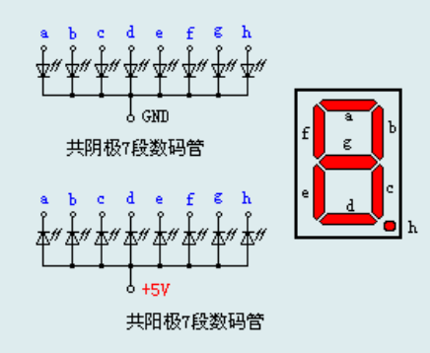
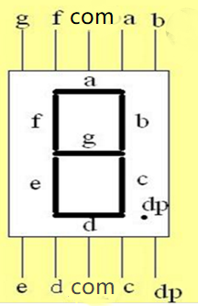
数码管
原理图
引脚图

Slide 7
共阴极测试
com 引脚接 GND
a 段数码管接 3.3v
a 段数码管亮
共阳极测试
com 引脚接 3.3v
a 段数码管接地
a 段数码管亮

Slide 8
实验6：数字显示
a ~ g 引脚加限流电阻。
判断数码管是共阴极还是共阳极。
实验器材
Arduino 开发板及USB数据线
面包板及跳线若干
1 位数码管
电阻 8 个

Slide 9
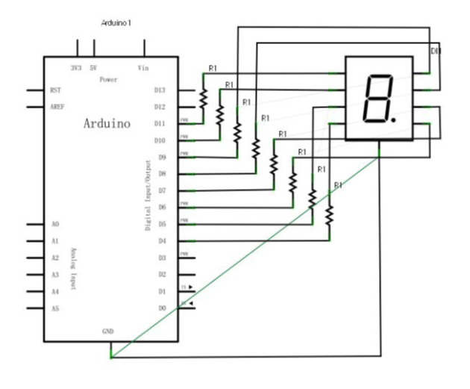
共阴极数码管

Slide 10
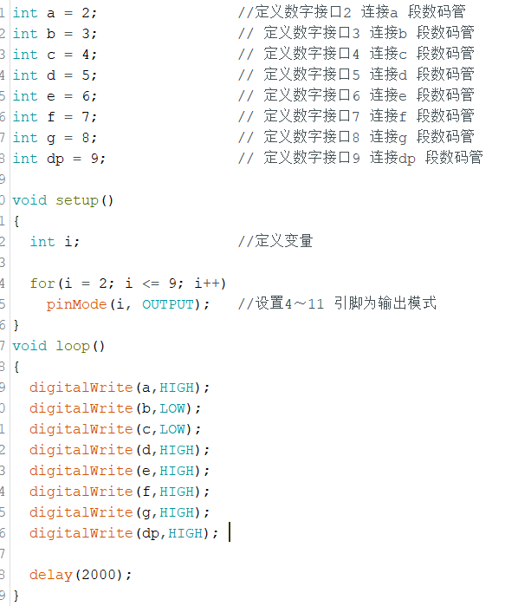

Slide 11
实验7：计数实验
假设数码管是共阳极
0xc0 = 1100 0000---->0 (hg为高电平)
0xf9 = 1111 1001---->1 (bc 为低电平)
0xa4 = 1010 0100---->2 (abged 为低电平)
0xb0 = 1011 0000---->3 (abgcd 为低电平)
0x99 = 1001 1001---->4 (fgbc 为低电平)
0x92 = 1001 0010---->5 (afgcd 为低电平)
0x82 = 1000 0010---->6 (afedcg 为低电平)
0xf8 = 1111 1000---->7 (abc 为低电平)
0x80 = 1000 0000---->8 (abcdefg 为低电平)
0x90 = 1001 0000---->9 (afgbcd 为低电平)
电路不变。
显示数字 0-9。
指定时间间隔（如1秒），设置数码管8个引脚的输入电平，使数码管显示0-9。

Slide 12
